Slide 1

«ЧАЙ: КАК ОН ПРИЯТЕН,
ВКУСЕН, АРОМАТЕН»
ИНТЕГРИРОВАННЫЙ УРОК
(АНГЛИЙСКИЙ ЯЗЫК + ХИМИЯ)

Slide 2
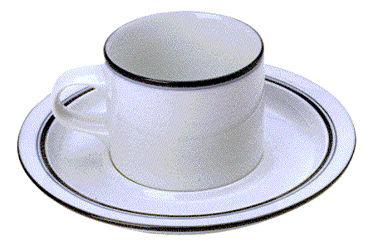
    создание условий для формирования нового взгляда учащихся на чай как на напиток, имеющий свою историю возникновения, традиции его потребления разными народами мира;
    осознание полезных свойств чая, его благотворного влияния на организм человека;
    воспитание бережливости, аккуратности и эстетического вкуса.
Цели:

Slide 3
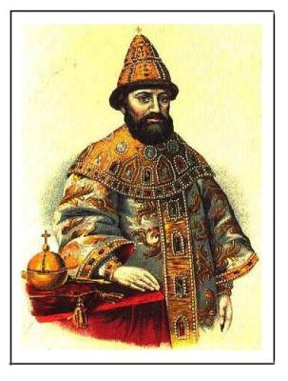
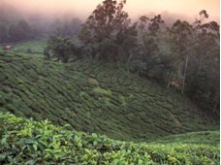
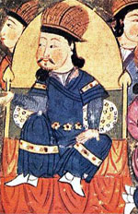
Царь
Михаил Федорович Романов
Монгольский Алтан-хан

Slide 4
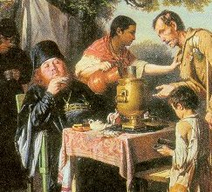
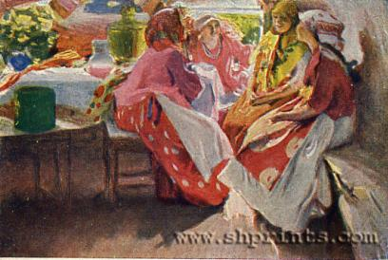
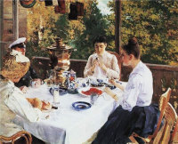
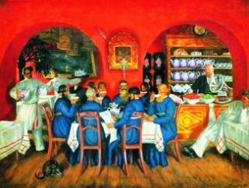
В. Г. Перов. Чаепитие в Мытищах, близ Москвы. Фрагмент
АРХИПОВ А.Е. В ГОСТИ
Б.М. Кустодиева «Московский трактир»
К. Коровин. За чайным столом

Slide 5
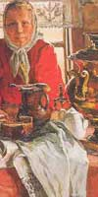
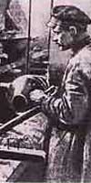
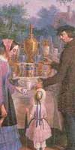
Фото. Начало XX в.
Изготовление самовара
Л. И. Соломаткин
Уличная сцена
В. Ф. Стожаров
У самовара

Slide 6
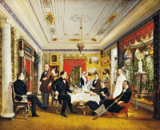
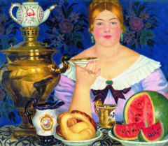
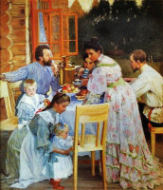
А.Я. Волосков. За чайным столом
Б.М. Кустодиев. Купчиха, пьющая чай
Б.М. Кустодиев. На террасе

Slide 7

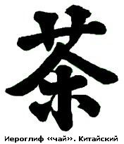
Давно известно, что родина чая – Китай. Слово «чай», созвучное английскому «Китай» (China), попало в русский язык через чаеторговцев.

Slide 8

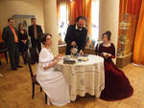
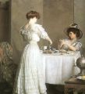
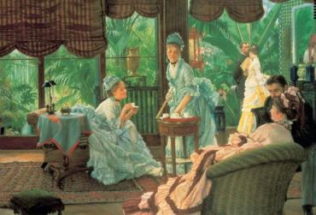

Классическое английское чаепитие

Slide 9
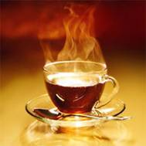
ароматный
вкусный
бодрящий
крепкий
душистый
полезный
насыщенный

Slide 10
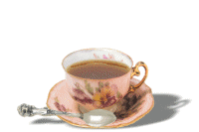
Англичане знают как заваривать чай. Выпив 7 чашек чая утром, они окончательно просыпаются. А выпив 9 чашек чая на ночь, они хорошо засыпают.
В Англии говорят: «хороший чай узнать очень легко. Если ложка в стакане чая не двигается, - это крепкий чай. Если ложка колеблется, то чай очень слабый»
(шутка)
Чай в Англии

Slide 11
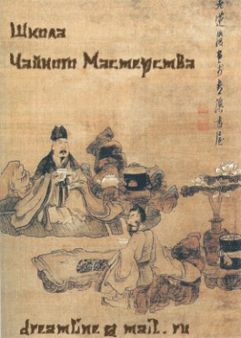
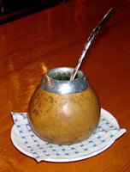
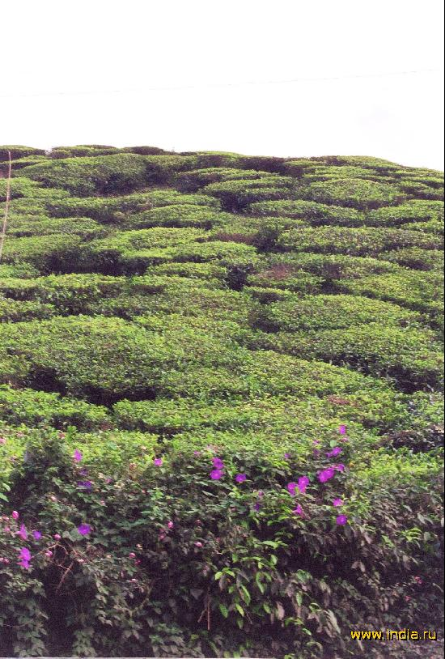
Из истории чая
(о возникновении чая)
Легенда гласит: «Давным-давно пастухи заметили, что овцы становятся очень резвыми, поев зеленых листьев с кустарников. Они решили проверить магическую силу этого растения. Они залили листья кипятком и пили ароматный напиток небольшими глотками. Через некоторое время пастухи почувствовали удивительную силу во всем теле.»
Первое упоминание о чае встречается в Китае в 2500 до нашей эры. В давние времена он очень ценился. В некоторых странах его использовали вместо денег. Позже чай появился в других странах Азии и Европы.

Slide 12
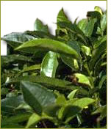
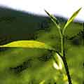

Чайные листья
Было время, когда о чае не знали в европейских странах. Однажды жила-была женщина. У нее был сын- морской капитан. Каждый раз, возвращаясь из далекого плавания, он привозил матери необычный подарок. Например, из Индии молодой человек привез коробочку с чаем. Она пригласила в гости своих лучших друзей, чтобы похвалиться подарком. Войдя в комнату сын увидел такую картину. Мать и гости сидели за круглым столом. В центре него стояла тарелка, наполненная коричневыми чайными листьями. Гости кушали чайные листья с солью и маслом.
Сын удивленно спросил: «А где же вода?»
«Я ее, конечно же вылила,»- ответила мама.
(анекдот)

Slide 13
Историческая справка – тест:
What country did tea come from?.......................
When did the Russians start drinking tea?......................
In whose reign did tea-drinking appear in Rus?........................
What was the name of the tea tax?...............................(tip)
How many cups of the tea do the English have to drink to wake up?............... (joke)………….
How did the English have tea before it was brought to Europe? ………….(joke)

Slide 14
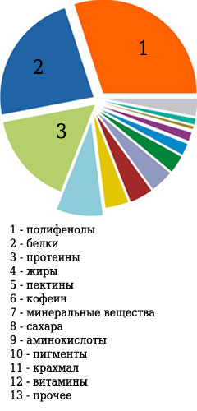
Химический состав чайного листа

Slide 15
3 основных составляющих чайного листа
триметилдиоксипурин С8Н10N4O2- кристаллическое вещество без запаха и цвета, слабо горьковатого вкуса.
Теин (кофеин)-
БОДРОСТЬ
белое вещество вяжущего вкуса, растворимое в воде и сообщающее напитку терпкость и крепость.
Танин-
ВКУС
Третье важнейшее вещество чайного растения издавна подрывало здоровье людей. Но они и придают любимому напитку своеобразный запах.
Эфирные масла.
АРОМАТ

Slide 16
Определение качества молока.
Что люди добавляют в молоко, чтобы скрыть, что оно было разбавлено?
Что люди добавляют в молоко, чтобы скрыть, что оно было разбавлено?
Как может Вы узнавать, было ли молоко разбавлено?
Что люди добавляют в молоко, чтобы скрыть это, это является кислым?
Как мы можем определить, есть ли сода в молоке?

Slide 17
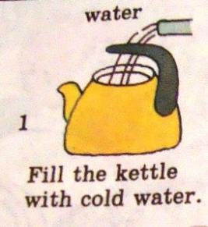
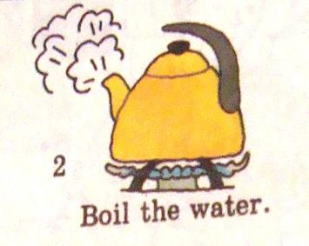
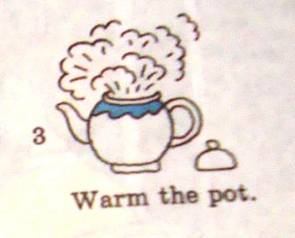
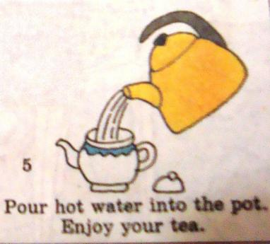
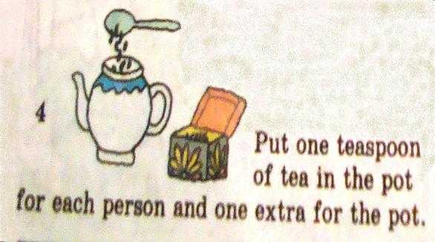
Секреты настоящего чая

Slide 18

Праздничный торт
мука
песок сахарный
масло сливочное
яица
молоко
соль
сода
ваниль

Slide 19
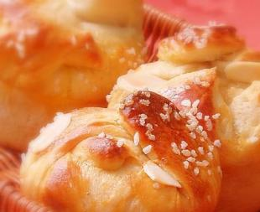
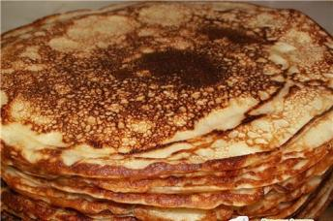
Рецепты кондитерских изделий
Блины
мука
масло растительное
сахарный песок
сода
уксус
вода
Булочки
мука
масло сливочное
молоко
сахарный песок
соль
сода
уксус
яйцо
изюм

Slide 20

Найти соответствие между формулами веществ и их названиями
- пищевая сода
- поваренная соль
- молочная кислота
- масло растительное
- вода
1)H₂O
2)NaHCO₃
3) СH₂-CО–О –С₁₇H₃₃
СH–СО–О–С₁₇H₃₁
СH₂–СО–О– С₁₇H₂₉
4) СH₃–СН–СООH
ОH
5) NaCl

Slide 21
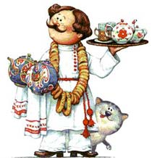
И лучше дома нет,
Чем собственный твой дом,
Где ходики стучат
Старательно на кухне,
Где милая моя
И чайник со свистком.
Юрий Визбор

Slide 22


Интересный факт
китайский иероглиф, обозначающий понятие "чай" зелень, трава дерево человек, имеющий своё место на земле

Slide 23


